Slide 1
ПОВІТРОПЛАВАННЯ
Довкілля 6 клас

Slide 2
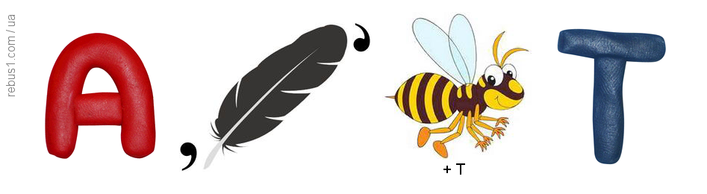
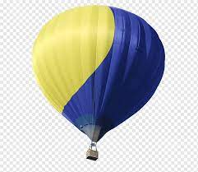
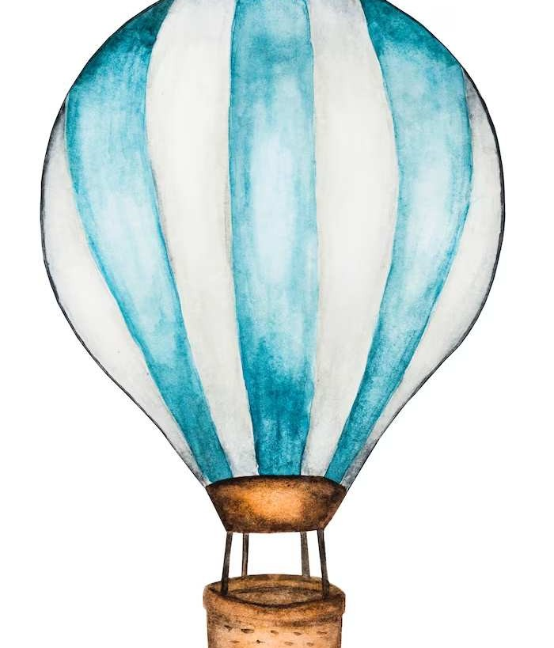
Відгадайте ребус

Slide 3
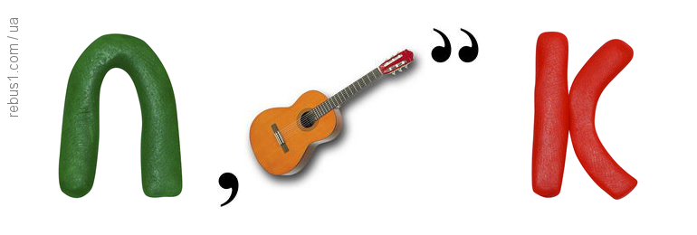
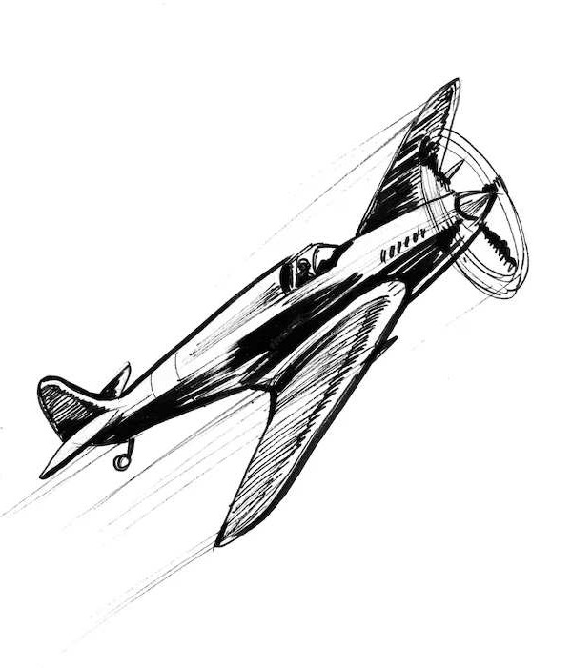

Відгадайте ребус

Slide 4

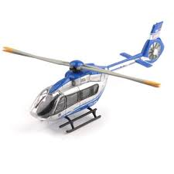
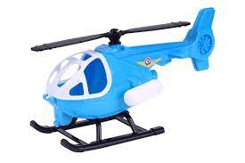
Відгадайте ребус

Slide 5

Повітроплавання
Сьогодні ми розглянемо розвиток повітроплавання та його вплив на сучасні технології. Ми дослідимо історію аеростатів, розвиток літаків та інновації в галузі гелікоптерів.

Slide 6
Пригадайте
Якщо густина тіла (або середня густина) менша, ніж у води, то воно спливає на її поверхню. Це справедливо й для газів: газ з меншою густиною ніж у повітря, здійматиметься в повітрі вгору.
Аеростат (від грец. aer — повітря та statos — нерухомий).
Початок розвитку аеростатів пов'язаний з XVIII століттям, коли відбувся перший пілотований польот у 17. Монгольф'єр та Годар внесли вагомий внесок у розвиток цієї технології.

Slide 7




Підіймальна сила повітряної кулі
$$F_{тяж}<F_{арх}$$
$$ρ_{серед. кулі (нейлон + газ або гар.пов)}<ρ_{пов}$$
$$F_{арх}$$
Повітряна куля піднімається вгору
Для повітроплавання використовували повітряні кулі. Щоб куля піднімалася у повітрі, її треба наповнити газом, який має густину меншу, ніж густина повітря.
$$F_{тяж}$$

Slide 8
ЕВОЛЮЦІЯ ЛІТАКІВ
Розвиток літаків почався з конструкцій Леонардо да Вінчі та досяг величезних успіхів завдяки братам Райт. Сучасні літаки є продуктом величезних технологічних досягнень.
У літаків застосовано аеродинамічний принцип — унаслідок руху повітря виявляє підйомну силу. Підйомна сила повітря виявляється лише за великої швидкості руху. Для цього на літаки встановлюють двигуни, які розганяють літак до необхідної швидкості.

Slide 9
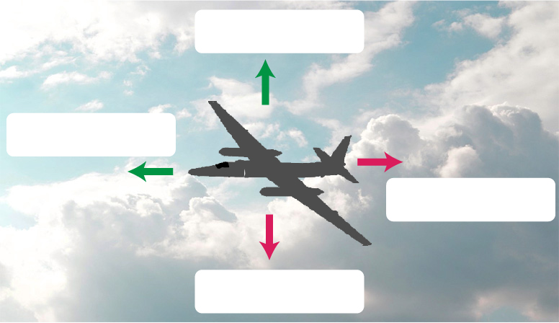
Завдання: Позначте на малюнку сили, що діють на літак під час його руху.
Сила тяжіння
Підйомна сила
Сила опору повітря
Сила тяги двигунів

Slide 10
Види двигунів літаків
Реактивні
Гвинтові
Під час згорання палива в такому двигуні утворюється багато газуватих речовин, які з великою швидкістю викидаються із сопла.
У такий спосіб літак нібито «відштовхується» від газуватих продуктів згоряння і рухається в протилежному напрямку.
Гвинтовий двигун для тяги використовує повітря, тож він не дієвий на дуже великих висотах (у стратосфері). До того ж лі-
таки з такими двигунами помірно повільні — їхня швидкість не більша за 700 км/год.

Slide 11
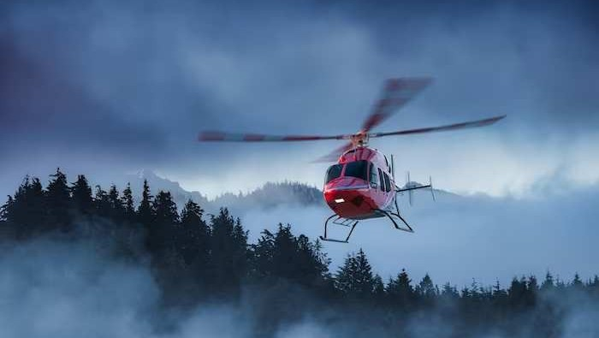
Інновації в гелікоптерах
Розвиток гелікоптерів відбувався з початку XX століття, коли Ігор Сікорський створив перший успішний прототип.
Сучасні гелікоптери
використовуються в різних сферах, від транспортування до пошуково-рятувальних операцій.

Slide 12
Гелікоптер або вертоліт, або гвинтокрил тип літальних апаратів, що використовує гвинтовий двигун. У них несучий гвинт прикріплений зверху й обертається в горизонтальній площині. Проте, якщо гелікоптер перебуває в повітрі, обертаючийся несучий гвинт примушує обертатися корпус гелікоптера у зворотному напрямку. Щоб уникнути цього, у хвостовій частині гелікоптера розташований ще один гвинт, який обертається у вертикальній площині.

Slide 13
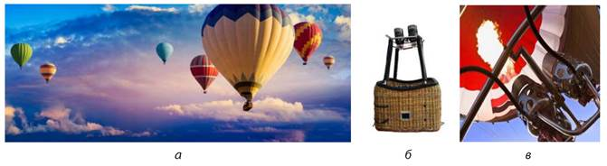
Ключова думка параграфа
Літальні апарати використовують повітря для створення підіймальної тяги, проте за різним принципом – аеростатичним або аеродинамічним

Slide 14
Формуємо компетентність
Я поміркую і зможу дати відповідь
У чому полягає аеростатичний спосіб польоту? Якою має бути середня густина літальних апаратів із таким способом руху?
Які речовини можна використовувати для польотів аеростатів?
Чим гвинтовий двигун відрізняється від реактивного?
Схарактеризуйте, що спільного та відмінного у способах руху аеростатів, літаків і гелікоптерів.

